Slide 1
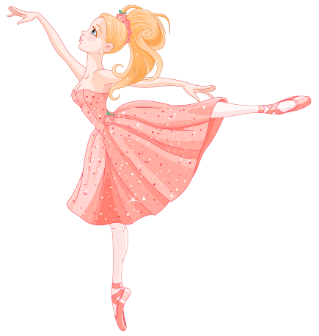
КНИГИ ДЛЯ МАЛЕНЬКИХ ЛЕДИ
10 книг, которые НАУЧАТ ТОМУ, ЧТО ДОЛЖНЫ ЗНАТЬ НАСТОЯЩИЕ ЛЕДИ
Можно ли леди бегать по лужам? А стрелять из рогатки? А ездить на велосипеде без рук? Кто вообще такие эти загадочные «леди»?
Мы подготовили подборку книг, которые объяснят маленьким непоседам, что значит быть леди и как ей положено себя вести. Книги по этикету и развитию мышления, творческие задания и художественные эскизы. Внимание: только для девочек!

Slide 2
КНИГИ ДЛЯ МАЛЕНЬКИХ ЛЕДИ
Этикет для маленьких леди и джентльменов
Предлагаем вам книгу про этикет для самых маленьких. Простым и понятным языком авторы объясняют малышам правила хорошего тона. Как вести себя дома, на улице, в гостях, почему не надо громко говорить в общественном транспорте и какой рукой нужно держать нож, а какой - вилку. Все это и многое другое поможет детям разобраться в тонкостях этикета.

Slide 3
КНИГИ ДЛЯ МАЛЕНЬКИХ ЛЕДИ
За покупками
«За покупками» - это книга-стихотворение. Маленькая Китти держит в руках огромный список покупок, как же ей все это найти? Сколько магазинов придется пройти, чтобы список стал короче? Книга помогает развить память и учит новым словам, заодно юные леди запомнят, где можно приобрести дудочку, а где леденцы. Каждый магазин в книге - это клапан, который можно открыть и посмотреть, что находится внутри и рассмотреть товары.

Slide 4
КНИГИ ДЛЯ МАЛЕНЬКИХ ЛЕДИ
Книга моей семьи. Первая родословная
Каждая леди должна знать свое генеалогическое древо. А эта книга предлагает его составить. И не только древо - в книге множество вопросов, которые помогут лучше узнать свою семью. Например, спросите, кем мечтали стать в детстве бабушка с дедушкой, как познакомились родители или в каких странах побывали все ваши родные. В альбом можно вклеить фотографии, записать семейные традиции и памятные даты. Вся история семьи в одной книге.

Slide 5
КНИГИ ДЛЯ МАЛЕНЬКИХ ЛЕДИ
Этикет для юной леди. 50 правил, которые должна знать каждая девушка
Для девочек постарше (а именно - старше 12) существует еще одна книга, раскрывающая особенности современного этикета. Школа, кружки, посиделки в кафе, вечеринки - вся жизнь подростка полна своих собственных правил. Как нужно знакомиться, как произвести хорошее впечатление, и главное - как не ударить в грязь лицом. Об этом и о многом другом расскажут 50 простых правил.

Slide 6
КНИГИ ДЛЯ МАЛЕНЬКИХ ЛЕДИ
Зверажуры. Найди всех, кто спрятался
Настоящая леди должна разбираться во всем и уметь подмечать детали. И эта книга может ей в этом помочь. На страницах спрятались животные и найти их будет не так-то просто, ведь многие из них настоящие мастера маскировки. Кроме головоломок, здесь собрано множество интересных фактов о зверях из разных стран. Расширяйте кругозор и развивайте внимательность.

Slide 7
КНИГИ ДЛЯ МАЛЕНЬКИХ ЛЕДИ
Картины. Моя большая выставка (+ набор из 54 карточек)
Леди всегда может поддержать разговор об искусстве. А можете ли вы отличить импрессионизм от кубизма? Знаете ли самых известных художников и их картины? Теперь сделать это будет гораздо легче. Ведь это не просто книга, это еще и игра! Прочитайте и запомните все основные направления в живописи, а потом доставайте карточки и начинайте викторину.

Slide 8
КНИГИ ДЛЯ МАЛЕНЬКИХ ЛЕДИ
Путеводитель по жизни
для современных девочек
Еще одна книга по этикету для молодых леди. Эта книга поможет девочкам 10 лет и старше всегда оставаться красивыми и модными, вежливыми и доброжелательными. Как помириться с подругой, как побороть страх сцены, как выбрать очки? Незаменимый путеводитель для девочки-подростка.

Slide 9
КНИГИ ДЛЯ МАЛЕНЬКИХ ЛЕДИ
Придумано девочками. Истории о выдающихся изобретательницах
Кто сказал, что быть изобретателем может только мальчик? Вы даже не представляете, сколько существует женщин-изобретательниц! Вы знали, что рюкзаки-кенгуру были сшиты в курятнике, а шоколадное печенье появилось из-за спешки? И все это придумали девушки - маленькие и не очень. Остается надеяться, что, прочитав эту книгу, вы вдохновитесь примером и найдет в себе силы для новых открытий.

Slide 10
КНИГИ ДЛЯ МАЛЕНЬКИХ ЛЕДИ
Ты - хозяйка маленькой кухни
С помощью этого альбома самые юные читательницы смогут придумать свою собственную кухню. Для этого им понадобятся карандаши, фломастеры, клей и цветная бумага. Юные хозяйки смогут придумать новые блюда, создать элегантный костюм для готовки и украсить кухню по своему вкусу. Ведь каждая леди должна уметь составить меню праздничного ужина и украсить стол. И это первый шаг к созданию идеального пиршества.

Slide 11
КНИГИ ДЛЯ МАЛЕНЬКИХ ЛЕДИ
1000 советов Юной Леди
И напоследок уже не пятьдесят, а целая тысяча советов для юной леди. Эта книга для всех тех, кто хочет стать идеальной (ну, или почти идеальной) девушкой, научиться правильно подбирать гардероб, успевать в учебе, заводить новых друзей и уметь поддержать разговор на любую тему.

